Slide 1
IOS 15 授權和流程概述 Overview of IOS 15 Licensing and Process
A. Peter Anderson
Associate Professor
August 4, 2013

Slide 2
授權簡介 Introduction to Licensing
Notes:
請注意，ISR G2設備上的IOS 15授權需要啟動才能實施，ISR G1設備上透過“榮譽制度”實施。
ISR G1設備不需要授權，它們使用“榮譽制度”，後續版本中不再支援。如果購買了IOS，無需使用UID，載入到設備上後無需啟動即可使用。

Slide 3
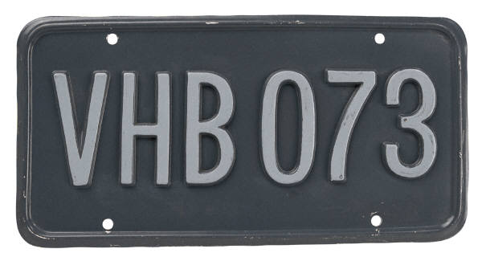
ISR G2上的可用授權類型 Available License Types on ISR G2
永久授權(Permanent Licenses)
評估授權(Evaluation Licenses)
功能授權(Feature Licenses)：
軟體啟動功能授權(Software Activation Feature Licenses)
功能使用權授權(Right to Use Feature Licenses)
訂閱授權(Subscription Licenses)
計數授權(Counted Licenses)
ISR G1包含的产品为1800、2800、3800三个系列。
ISR G1C包含的产品为1800C、2800C、3800C三个系列。
ISR G2包含的产品为1900、2900、3900三个系列。
Notes:
兩種主要的授權類型是：
永久
評估
三種次要的授權類型是：
功能
訂閱
計數

Slide 4
什麼是永久授權(Permanent Licenses)？
永久授權永不過期。
路由器安裝了永久授權之後，路由器就可以終身使用特定功能集，即使跨越不同 IOS 版本。例如，如果統一通信、安全和資料授權安裝到路由器上，該授權的後續功能仍將有效，即使路由器升級到新的 IOS 版本。
永久授權是你為設備購買功能集時最常見的授權類型。

Slide 5
什麼是評估授權(Evaluation Licenses)？
評估授權適用於有限時間。
ISR G2 提供全套資料、統一通信和安全功能集的 60 天評估授權。
這些授權可以隨時啟動或停用，用於在決定是否轉換到永久授權前評估功能集。
還可以為用戶在升級到永久授權之前提供一定程度的靈活性。
評估授權的有效時間限於 60 天的規定時間。
如果評估授權過期，則不可延伸。
Notes:
評估授權-允許用戶在購買永久授權之前測試驅動器功能並驗證這些功能在該技術套件中。
評估授權-間接幫助實施規範，例如，如果購買了錯誤的代碼也沒有關係，我們有時間購買並且仍能實作正確配置。
IP base交換方面的實際問題（EIGRP末節）

Slide 6
什麼是功能授權(Feature Licenses) ？
軟體啟動功能授權
通常是一個或多個技術套件授權的升級（資料、統一通信或安全）
可以隨新的路由器一起提供或在以後升級。
授權透過思科軟體授權架構實施
功能使用權授權
不需要軟體啟動（榮譽制度）
可以隨新的路由器一起訂購或在以後升級。
軟體啟動功能授權：
技術套件：IPBase、安全、資料、統一通信
入侵防禦（訂閱）
內容過濾（訂閱）
SSLVPN（計數）
SNA 交換
閘道管理員
CUE（計數）
功能使用權授權：
陸地移動無線通訊
VXML 閘道（計數）
CME（計數）
SRST（計數）
CUBE（計數）
Notes:
軟體啟動
除了技術套件以外，增加需要額外授權的功能。
思科軟體授權架構 - 思科實施授權所執行的政策和管理功能。
功能使用權授權
功能使用權授權是基於榮譽的授權模式。授權不繫結唯一設備識別字 (UDI)、產品 ID 或序號。
因此，如果你要使用這一功能，是沒有任何障礙的，但是我們希望你購買技術套件，即使它不透過授權實施。
軟體啟動功能授權：
技術套件：IPBase、安全、資料、統一通信
入侵防禦（訂閱）
內容過濾（訂閱）
SSLVPN（計數）
SNA 交換
閘道管理員
CUE（計數）
功能使用權授權：
陸地移動無線通訊
VXML 閘道（計數）
CME（計數）
SRST（計數）
CUBE（計數）

Slide 7
什麼是訂閱(Subscription)和計數(Counted)授權？
可能是軟體啟動功能授權或功能使用權授權
訂閱授權
基於時間的授權
軟體啟動功能授權 - 入侵防禦、內容過濾
計數授權
支援一定數量的用戶
軟體啟動功能授權- SSLVPN、CUE
功能使用權授權- VXML、CME、SRST、CUBE
Notes:
軟體啟動功能授權：
技術套件：IPBase、安全、資料、統一通信
入侵防禦（訂閱）
內容過濾（訂閱）
SSLVPN（計數）
SNA 交換
閘道管理員
CUE（計數）
功能使用權授權：
陸地移動無線通訊
VXML 閘道（計數）
CME（計數）
SRST（計數）
CUBE（計數）

Slide 8
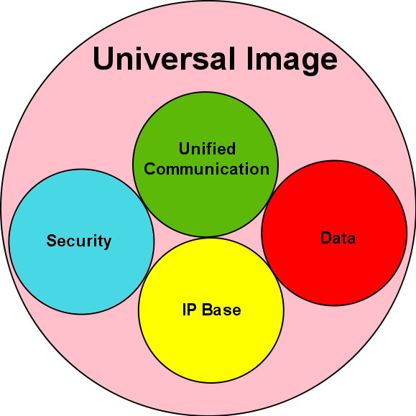
技術套件授權
技術套件授權（永久/評估）
IP Base（僅永久）
安全
資料
統一通信

Slide 9
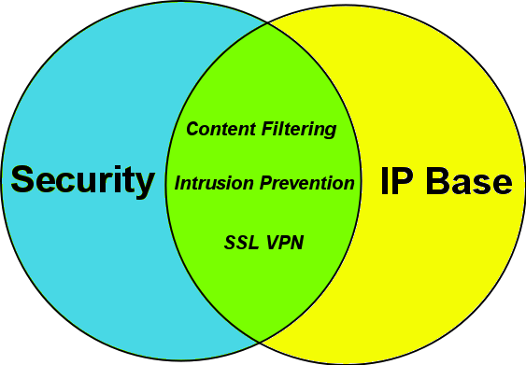
技術套件授權：安全
安全技術套件授權已啟動：
附加軟體啟動功能授權
入侵防禦（訂閱）
內容過濾（訂閱）
SSL VPN（計數）
Notes:
範例：如果你需要入侵防禦功能，你必須首先購買安全技術套件授權，然後增加（需要成本）入侵防禦訂閱。

Slide 10
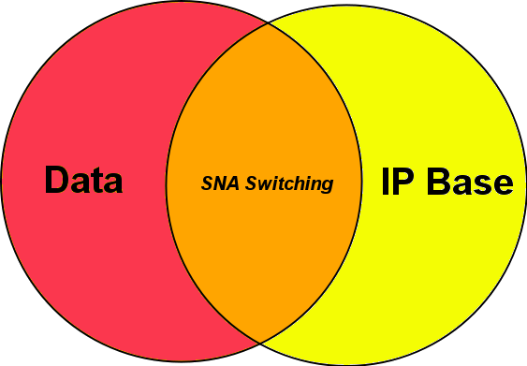
技術套件授權：資料
資料技術套件授權已啟動：
附加軟體啟動功能授權
SNA（系統網路架構）交換

Slide 11
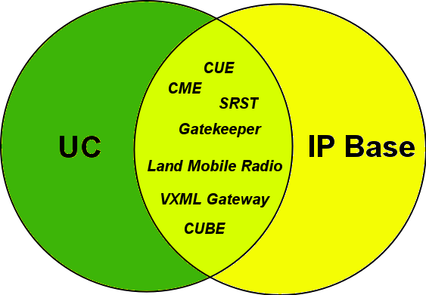
技術套件授權：統一通信
統一通信技術套件授權已啟動：
附加軟體啟動功能授權
閘道管理員
CUE（計數）
附加功能使用權授權
陸地移動無線通訊
VXML閘道（計數）
CME（計數）
SRST（計數）
CUBE（計數）
Notes:
範例：這類似於購買MS Exchange Server（此例中為統一通信技術套件）
隨後你需要購買附加用戶端授權（此例中類似於啟用CME）

Slide 12
授權流程
第 1 步：購買要安裝的套裝軟體或功能
付款後將獲得產品授權金鑰 (PAK)
作為收據
用於獲取授權
第 2 步：獲取授權檔案
選項 1 - Cisco License Manager，免費軟體應用程式： http://www.cisco.com/go/clm。
選項 2 - Cisco License Registration Portal：www.cisco.com/go/license
你將收到一封包含授權安裝資訊的電子郵件
第 3 步：安裝授權
將收到的授權檔案複製到設備上適當的檔案系統

